Slide 1
I3B05林哲宇 遊戲程式設計HW0
指導老師：陳俊銘老師

Slide 2
URL of jsfiddle
https://jsfiddle.net/Cheyu/ymhg86ou/
點我前往

Slide 3
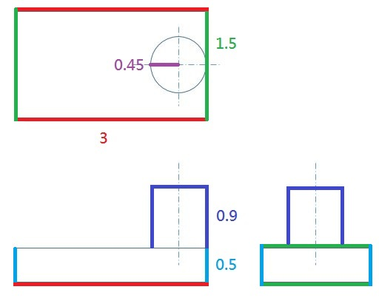
Drawing with dimensions

Slide 4
Test

